Slide 1
DEVAMSIZLIĞI ÖNLEME VELİ BİLGİLENDİRME SUNUMU
ÇAT HÜSEYİN ABBAS ANADOLU İMAM HATİP LİSESİ
REHBERLİK SERVİSİ

Slide 2
Neden DEVAMSIZLIĞIN üzerinde duruyoruz?
DEVAMSIZLIK, öğrencinin velisinin bilgisi dışında yada izinsiz, sevksiz ve raporsuz okula gelmemesi durumudur.
Okula devamsızlık önemli bir sorundur.
Devamsızlık yanında başarısızlığı getiriyor.
Devamsızlık yapan öğrenci devamsızlık yaptığı zamanlarda riskli ortamlarda olabilir.
Devamsızlık başarısızlığı, başarısızlık okul terkini yanında getiriyor.

Slide 3
DEVAMSIZLIKLA İLGİLİ AİLELERİN GÖREVLERİ
Her öğrenci velisi çocuğunun mecburi ilkokul , ortaokul , lise kurumuna muntazaman devamını sağlamakla yükümlüdür.

Slide 4
DEVAMSIZLIK NEDENLERİ ?
Sağlık nedenlerinden dolayı
Arkadaşlık ilişkileri yüzünden
Derslerine yeterince hazırlanamadığı için
Moral bozukluğu nedeni ile
Sınavı başaramama endişesi – zayıf not alacağına inanma
Bazı derslerin ilgisini çekmemesi
Bazı öğretmenlerle geçinemediği için
Zevk olsun diye okuldan kaçanlar
Ailevi bazı sorunlar yüzünden
Kıyafeti yüzünden

Slide 5
RİSKLER NELER ?
Düşük akademik başarı
Olumsuz okul ortamı
Arkadaşlık sorunları
Arkadaşlarıyla çete oluşturma
Madde kullanımı
Psikolojik sorunlar
Davranış sorunları
( yalan söyleme )
Okuldan kaçma – evden kaçma
Aile içi çatışmalar
Suça itilme
Şiddet eğilimi
Hırsızlık
Eğitimini tamamlayamadığında ekonomik sorunlar

Slide 6
NE YAPABİLİRİZ?
Çocuklarımızı dinlemeliyiz. İlgi ve sevginizi göstermekten çekinmeyin.
Çocuklarınızla verimli zaman geçirin.
Aile içi iletişiminizi kuvvetlendirin .
Kendinizi, çocuğunuzu, çevresini, arkadaşlarını ve ailelerini tanıyın.
Çocuğunuzu kıyaslamalardan sakının. Yaşanan sorunlar karşısında sakin olup neler yapabilirim diye düşünelim.

Slide 7
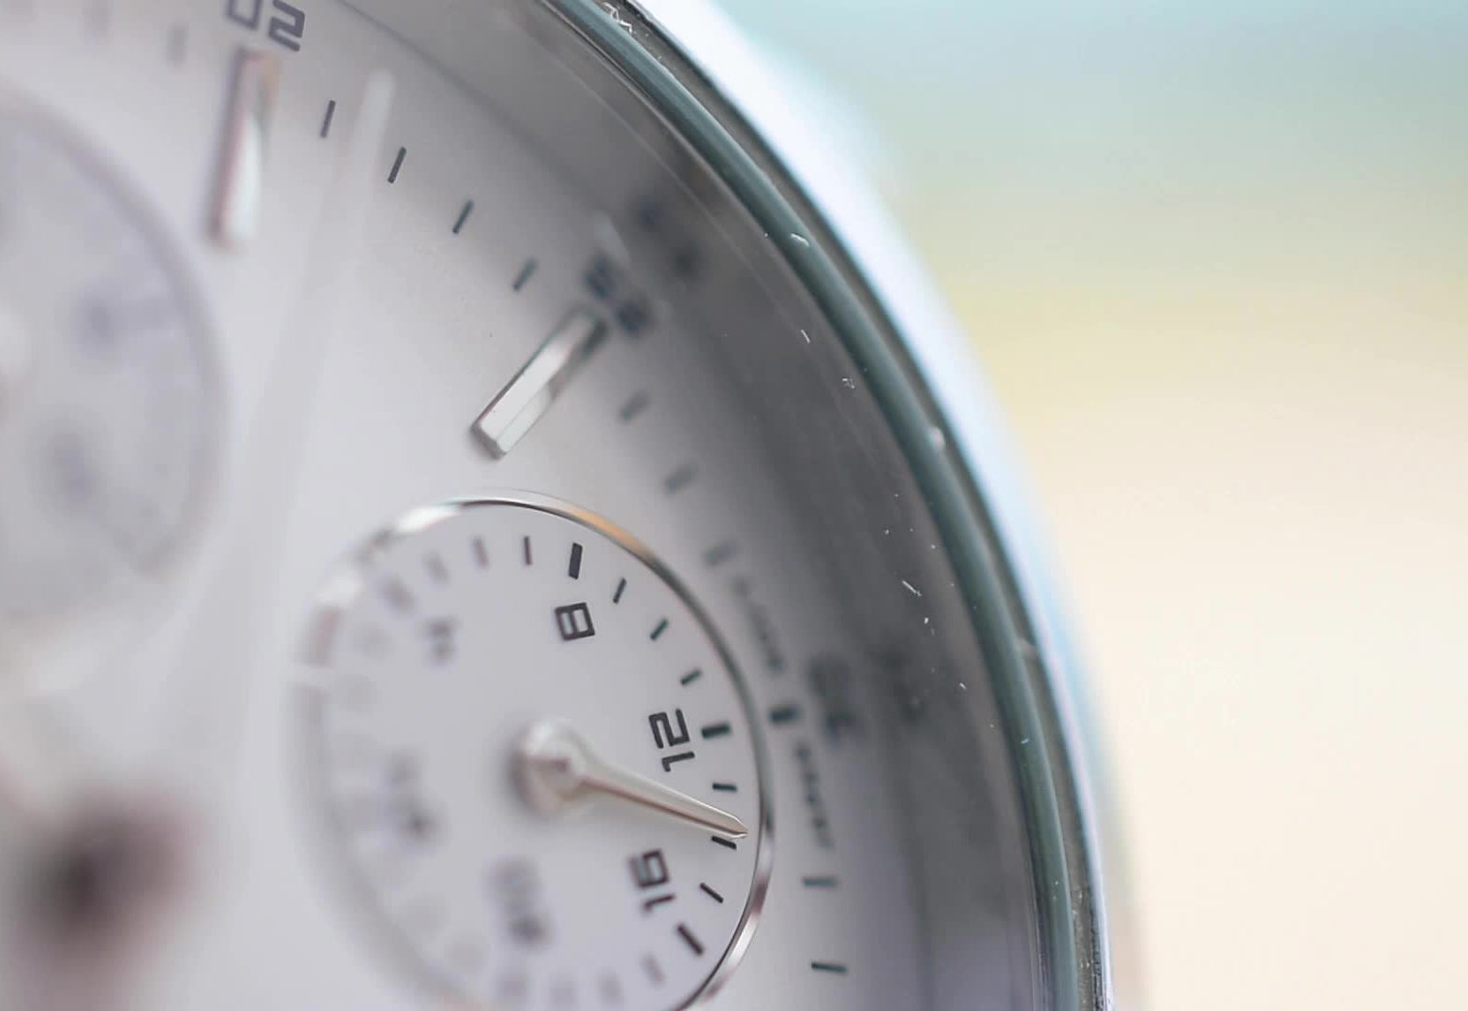
ÇOCUKLARINIZI İZLEYİN
Boş vakitlerini
Akademik başarı/başarısızlığını
DEVAM DEVAMSIZLIĞINI
Arkadaşları
Gittiği yerleri
Ani değişiklikleri
Problem çözme yollarını

Slide 8
UNUTMAYIN
Bir çocuk bir gün devamsızlık yapar dersten geri kalır.
Bir ay devamsızlık yapar arkadaşlarından geri kalır.
Bir dönem devamsızlık yapar hayattan geri kalır.
ÇOCUĞUMUZUN HAYATI KAÇIRMAMASI İÇİN OKULUMUZLA İŞBİRLİĞİNE EVET DİYELİM.

